Slide 1
Ergebnispräsentation Data Science
Julia Barenthien, Estefania Sande Castro, Leonie Haintz & Hannes Körner

Slide 2
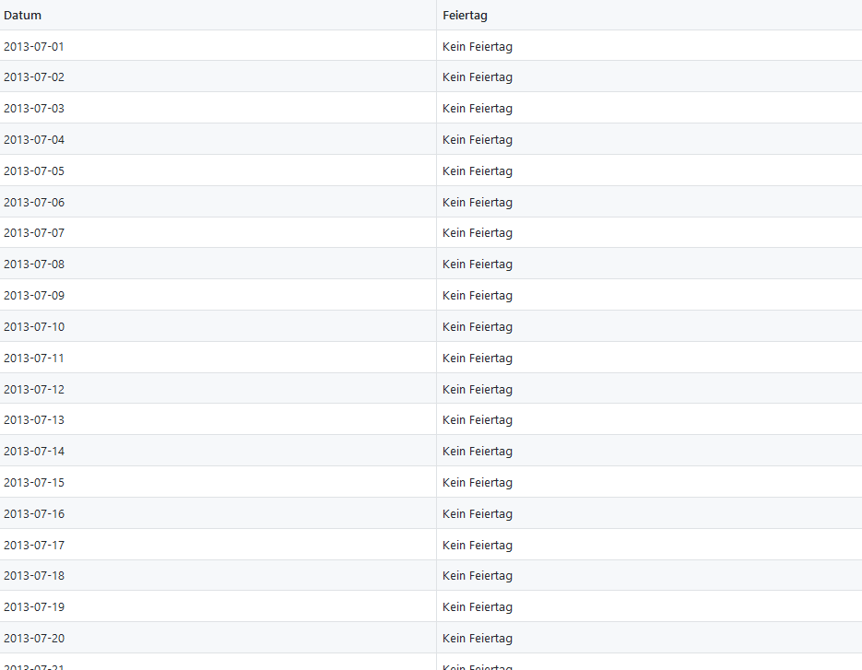
Präsentation erstellter Variablen
Variable: Feiertage

Slide 3
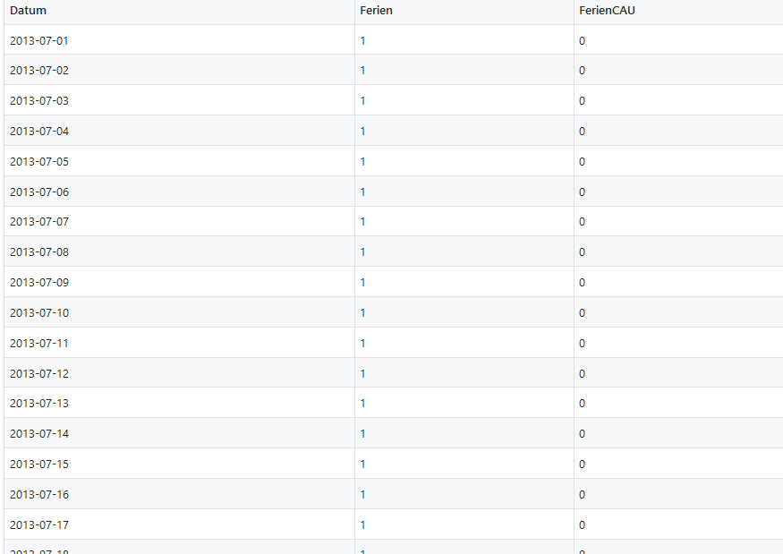
Präsentation erstellter Variablen
Variablen: Schul- und Semesterferien

Slide 4
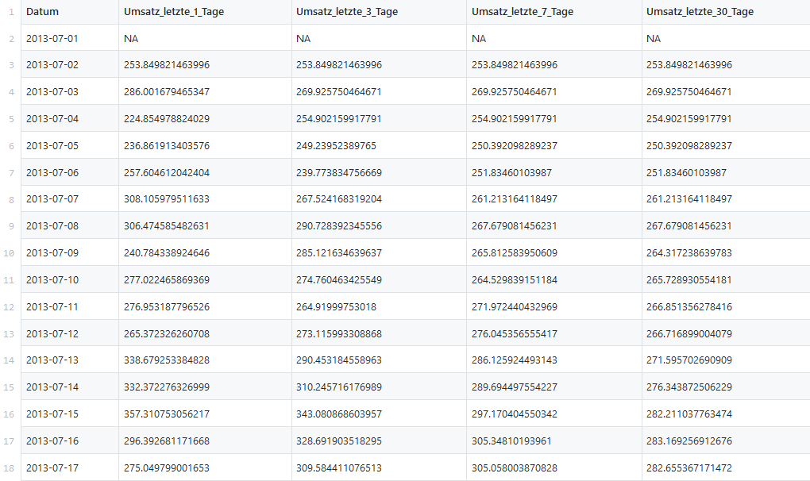
Präsentation erstellter Variablen
Variablen: Umsatzdaten gestern, letzte 3 Tage, letzte 7 Tage, letzte 30 Tage

Slide 5
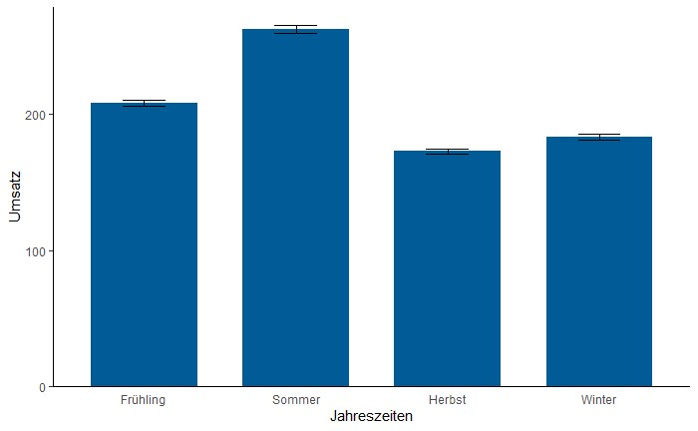
Plots erstellter Variablen

Slide 6
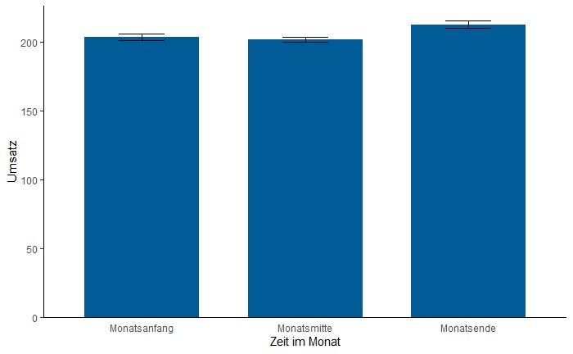
Plots erstellter Variablen

Slide 7
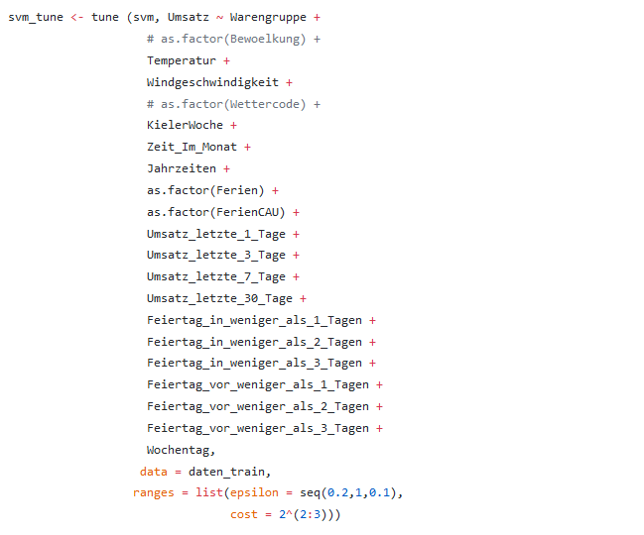
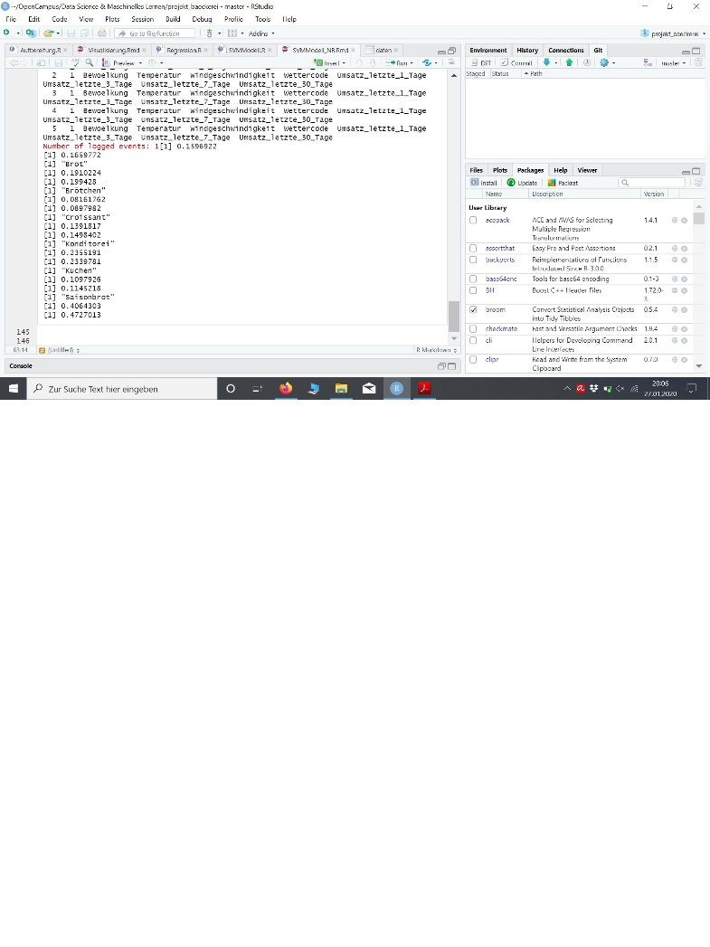
Support Vector Modell

Slide 8
Support Vector Modell - MAPE
 | Umsatz
 | Gesamt | Brot | Brötchen | Croissant | Konditorei | Kuchen | Saisonbrot
MAPE Training Data | 0.1596922 | 0.1910224 | 0.08161762 | 0.1391817 | 0.2355191 | 0.1097926 | 0.4064303
MAPE Test Data | 0.1659772 | 0.199428 | 0.0897982 | 0.1498402 | 0.2339781 | 0.1097926 | 0.4727013

Slide 9
Neuronales Netz
Variable im neuronalen Netz:
Dummy-Variablen
dummy_list <- c("Ferien", "FerienCAU")
Metrische Variablen
norm_list <- c("Umsatz", "Temperatur", "Windgeschwindigkeit", "Bewoelkung", "Wettercode", "Umsatz_letzte_1_Tage", "Umsatz_letzte_3_Tage", "Umsatz_letzte_7_Tage", "Umsatz_letzte_30_Tage")

Slide 10
Neuronales Netz – bestes Modell
 | Umsatz
 | Gesamt | Brot | Brötchen | Croissant | Konditorei | Kuchen | Saisonbrot
MAPE Training Data | 83.42 | 90.97 | 42.67 | 57.62 | 171.72 | 25.91 | 264.72
MAPE Test Data | 81.81 | 84.27 | 43.78 | 58.95 | 169.98 | 26.91 | 263.17
Vorhergesagter Umsatz: 145
Tatsächlicher Umsatz: 154.242632883405

